Slide 1

Docker版本与安装介绍

Slide 2
Docker版本与安装介绍 - 课程概要
Docker-CE 和 Docker-EE
Centos 上安装 Docker-CE
Ubuntu 上安装 Docker-CE
Windows /MacOS 上安装 Docker-CE

Slide 3
Docker-CE 和 Docker-EE
Docker安装与配置

Slide 4
Docker-CE和Docker-EE
Docker-CE指Docker社区版，由社区维护和提供技术支持，为免费版本，适合个人开发人员和小团队使用。
Docker-EE指Docker企业版，为收费版本，由售后团队和技术团队提供技术支持，专为企业开发和IT团队而设计。
相比Docker-EE，增加一些额外功能，更重要的是提供了更安全的保障。
此外，Docker的发布版本分为Stable版和Edge版，区别在于前者是按季度发布的稳定版(发布慢)，后者是按月发布的边缘版(发布快)。
通常情况下，Docker-CE足以满足我们的需求。后面学习主要针对Docker-CE进行学习。

Slide 5
Centos 上安装 Docker-CE
Docker版本与安装介绍

Slide 6
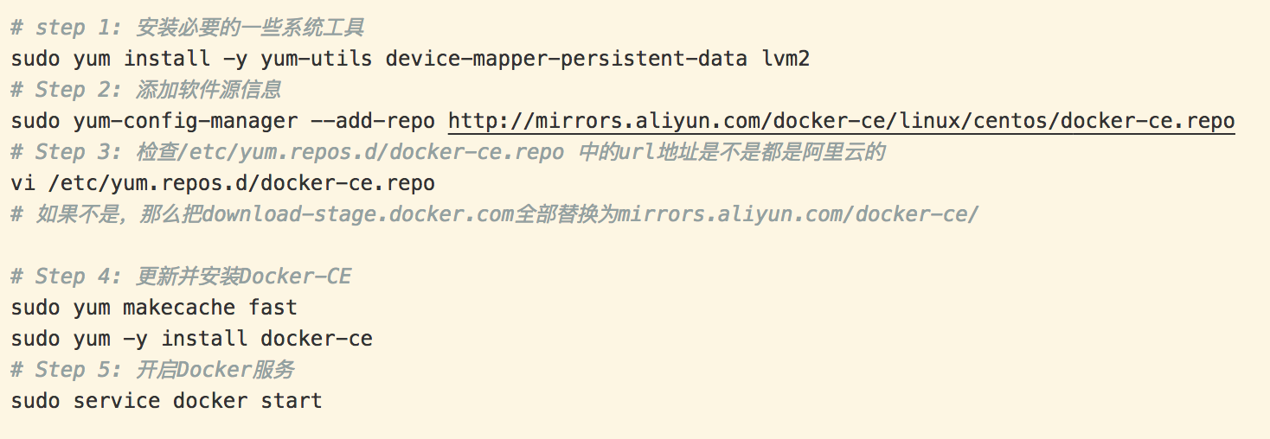
CentOS安装Docker-CE
系统要求：CentOS7
查看官方源安装教程、阿里源安装教程(建议)

Slide 7
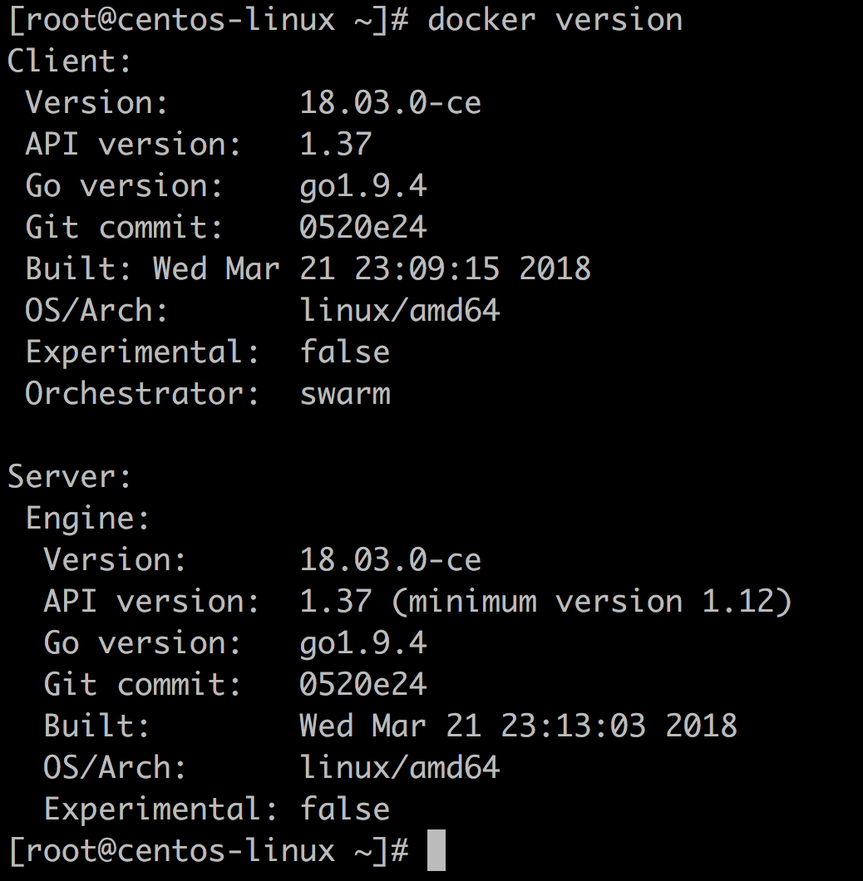
CentOS安装Docker-CE
安装成功后，使用 docker version 命令查看

Slide 8
Ubuntu 上安装 Docker-CE
Docker版本与安装介绍

Slide 9
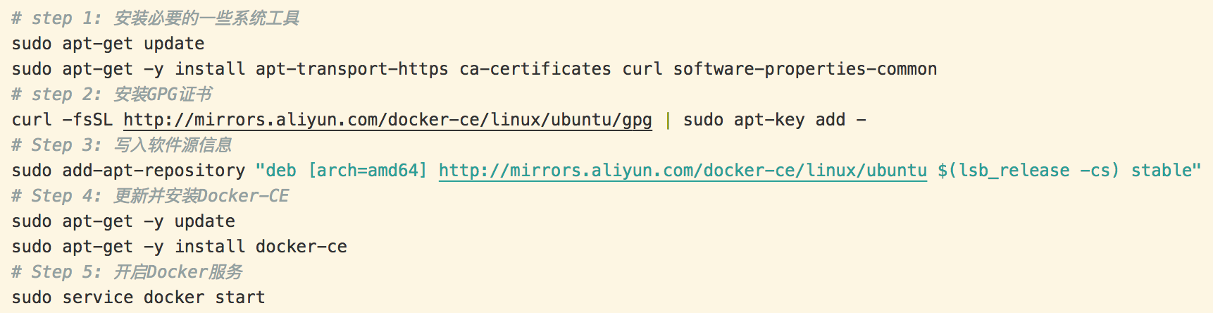
Ubuntu上安装Docker-CE
系统要求：Ubuntu 14.04及其以上版本
查看官方源安装教程、阿里源安装教程(建议)

Slide 10
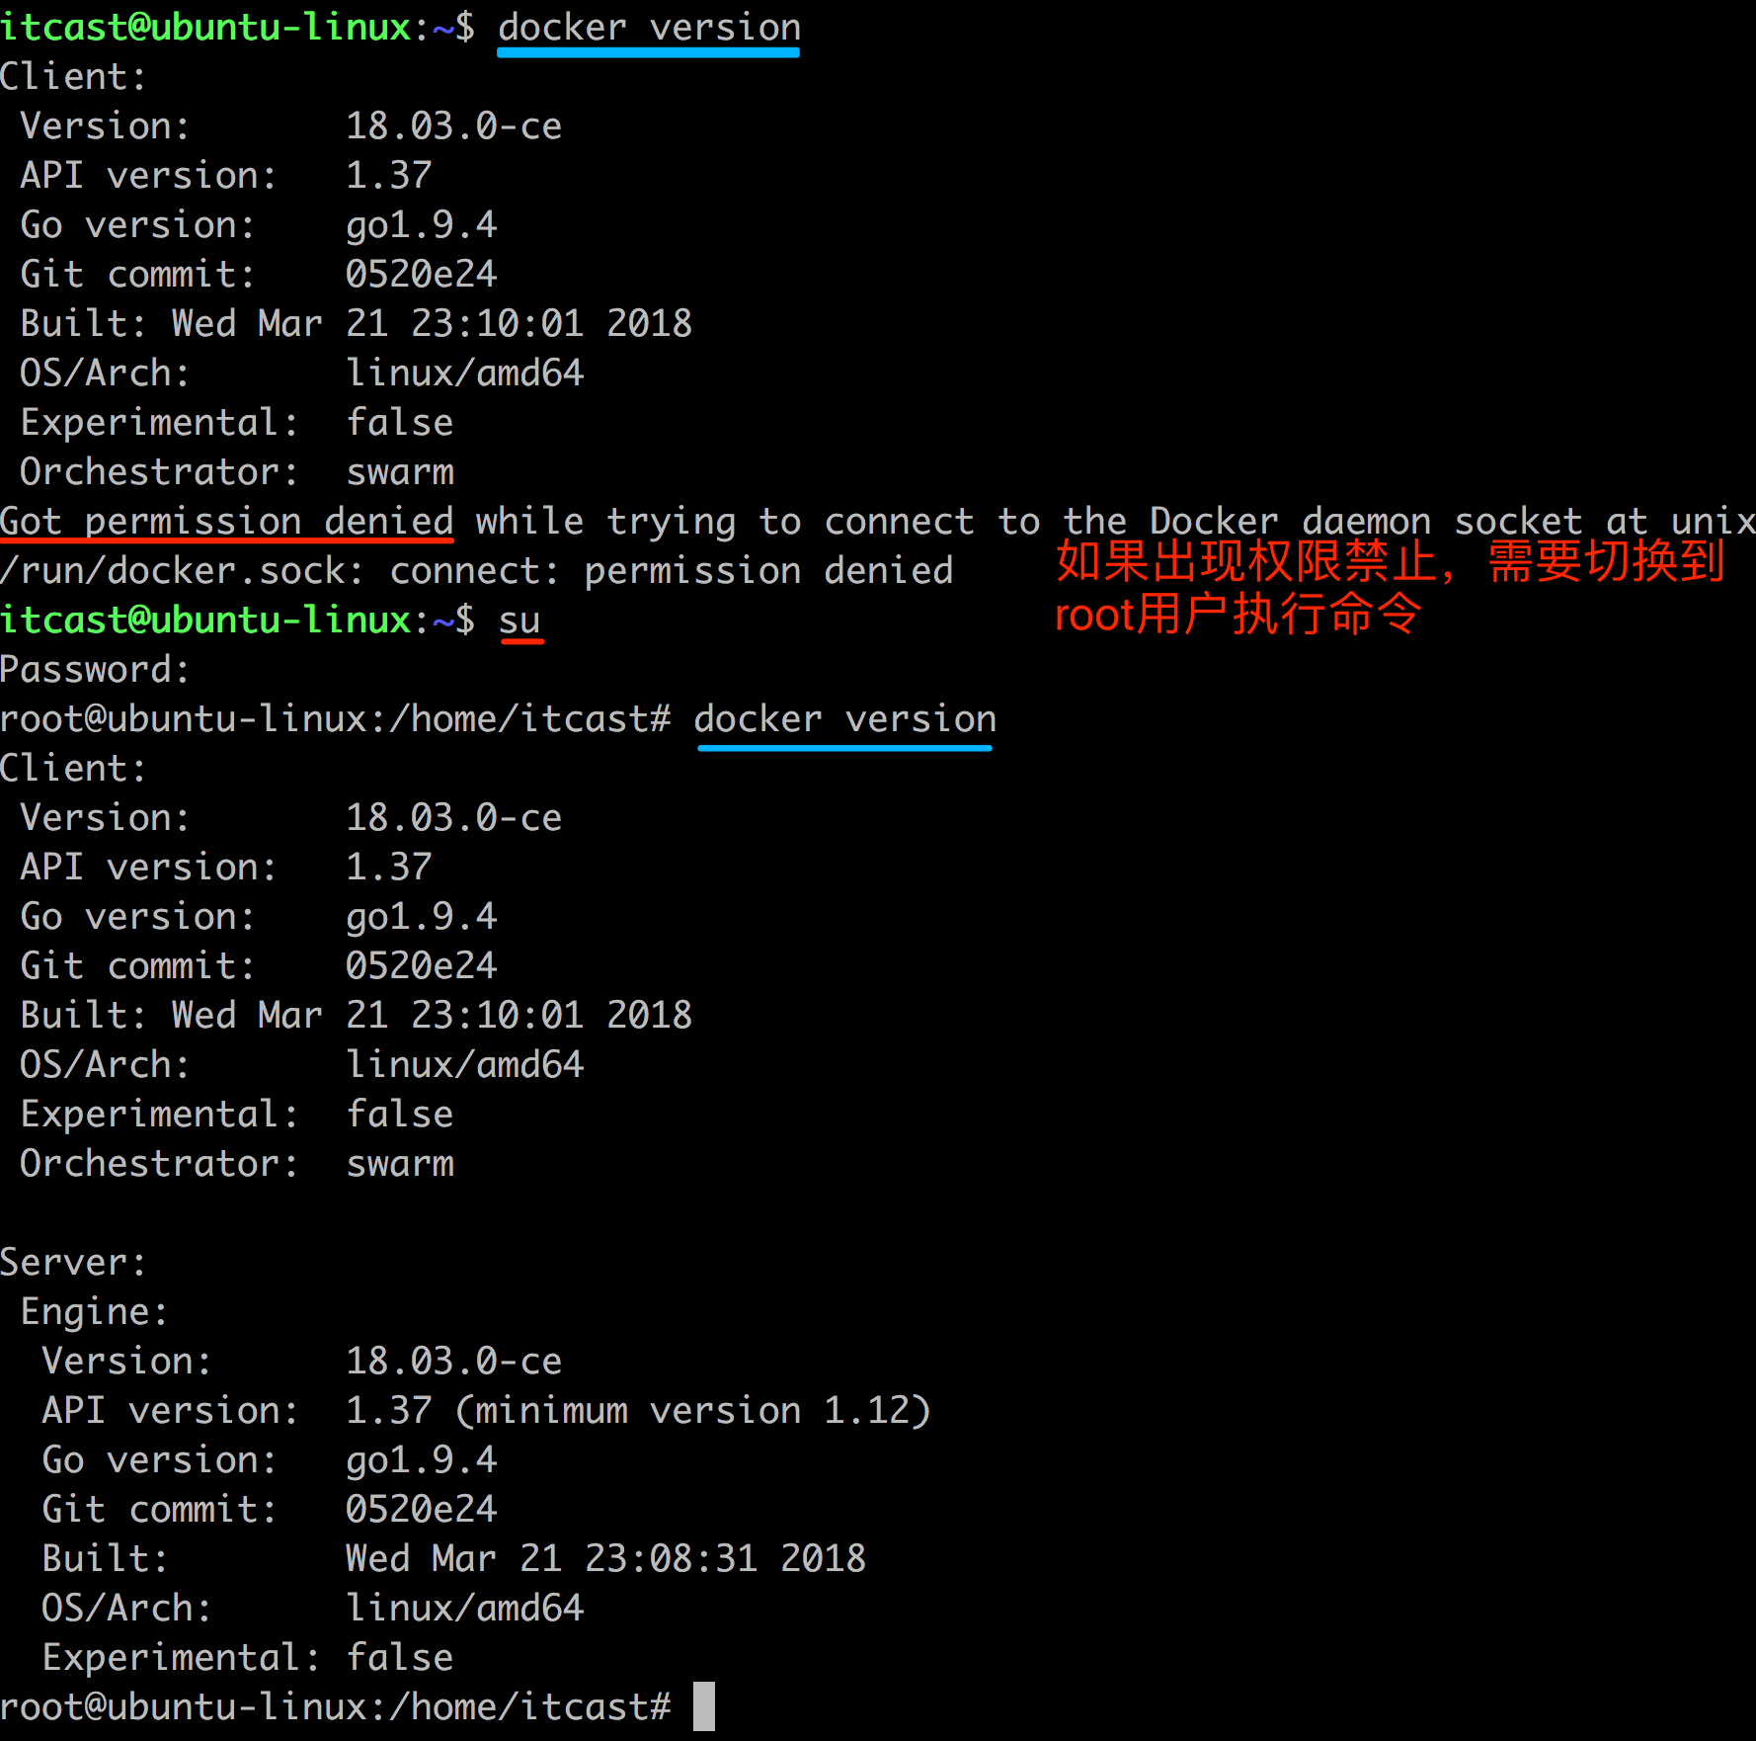
Ubuntu上安装Docker-CE
安装成功后，使用 docker version查看

Slide 11
Windows/Mac 上安装 Docker-CE
Docker版本与安装介绍

Slide 12
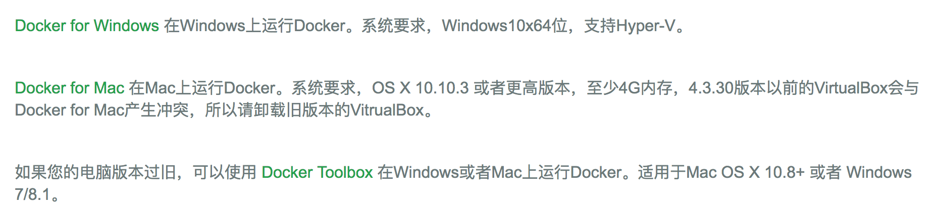
Windows/MacOS上安装Docker-CE
系统要求：
安装软件下载地址

Slide 13
加速器配置
Docker版本与安装介绍

Slide 14
Docker 加速器配置
为什么使用加速器：
配置Docker加速器，将会提升在国内获取Docker官方镜像的速度，否则后面下载镜像的过程会很慢，甚至有可能无法下载镜像
配置阿里云加速器
参考教程

Slide 15
总结
Docker版本与安装介绍

Slide 16
Docker版本与安装介绍 – 总结

Slide 17
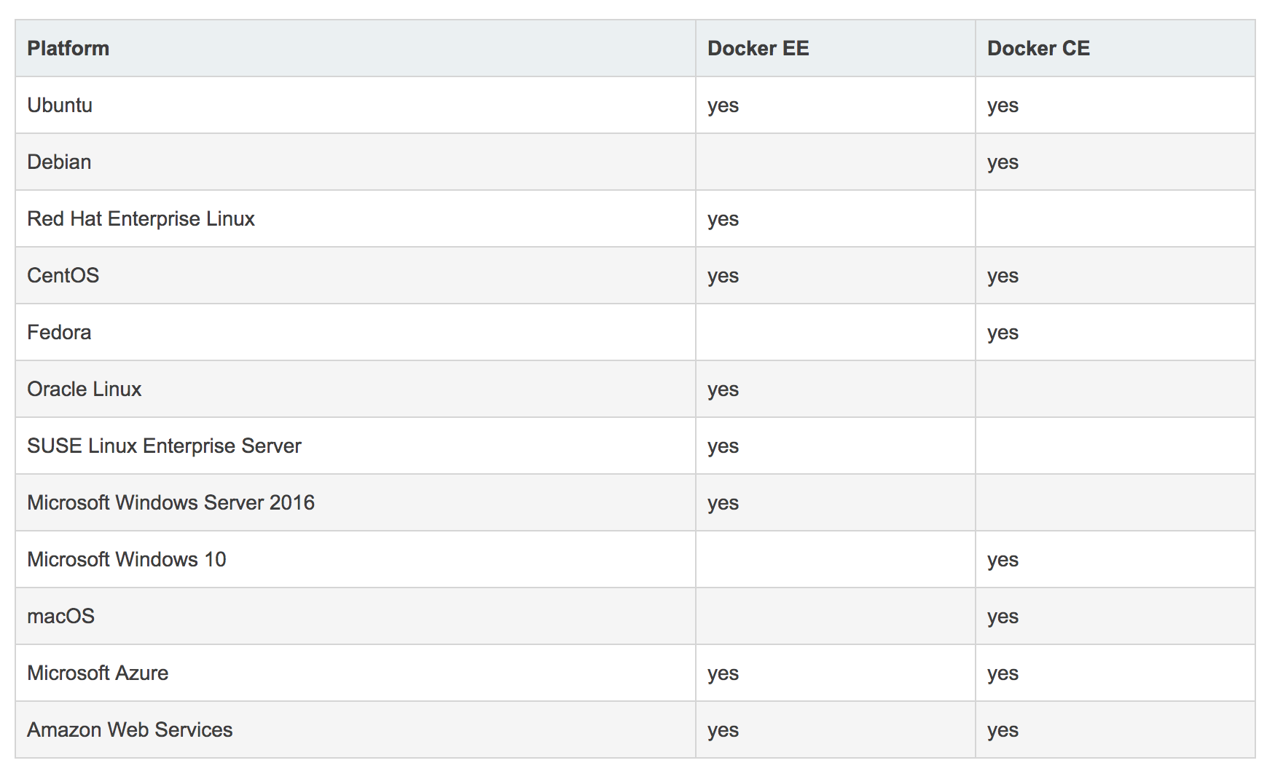
Docker版本与安装介绍 – 总结

Slide 18


